Slide 1

TRƯỜNG TIỂU HỌC ……
CHÀO MỪNG QUÝ THẦY CÔ
VỀ DỰ GIỜ THĂM LỚP
Hoạt động trải nghiệm
BÀI 3: CẢM NGHĨ VỀ LỚP HỌC THÂN THIỆN

Slide 2
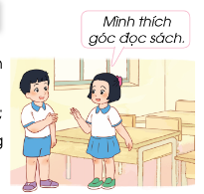
Thứ……ngày…..tháng…..năm…….
HOẠT ĐỘNG TRẢI NGHIỆM
Sinh hoạt chủ đề “Cảm nghĩ của em về lớp học thân thiện”.
1) Cảm nghĩ về lớp học thân thiện.
+ Em thích nhất khu vực nào trong lớp của mình? Vì sao?
+ Em muốn làm những việc gì để xây dựng lớp học thân thiện?

Slide 3
Sinh hoạt chủ đề “Cảm nghĩ của em về lớp học thân thiện”.
1) Cảm nghĩ về lớp học thân thiện.
Em muốn làm những việc gì để xây dựng lớp học thân thiện?
+ Đoàn kết, yêu thương, giúp đỡ lẫn nhau trong học tập và đời sống.
+ Khi có tranh chấp không nên cãi vã hay đánh nhau mà bình tĩnh để hóa giải trong hòa bình.
+ Trong giờ học luôn tươi cười, niềm nở với các bạn.
+ Xây dựng góc học tập gần gũi…

Slide 4

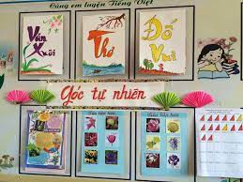
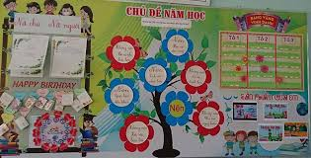
Thứ……ngày…..tháng…..năm…….
HOẠT ĐỘNG TRẢI NGHIỆM
III. Sinh hoạt chủ đề “Cảm nghĩ của em về lớp học thân thiện”.
1) Sáng tạo tranh về chủ đề Trường lớp thân yêu.

Slide 5
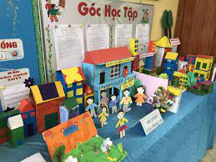

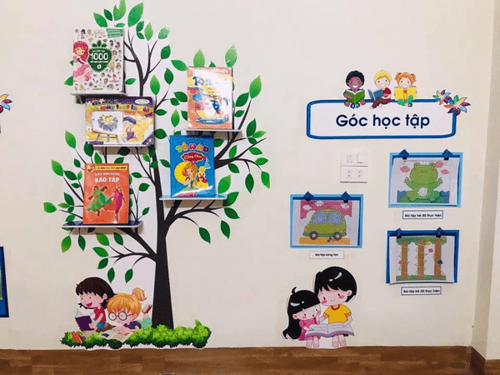
Thứ……ngày…..tháng…..năm…….
HOẠT ĐỘNG TRẢI NGHIỆM
III. Sinh hoạt chủ đề “Nét riêng của em”.
1) Sáng tạo tranh về chủ đề Trường lớp thân yêu.

Slide 6

XIN CHÂN THÀNH CẢM ƠN
QUÝ THẦY CÔ GIÁO VÀ CÁC EM

